Slide 1
틀린게 아니야, 다른거지
틀다
Team MeatBall

Slide 2
목차
기술셋
만들게 된 배경
서비스 소개
시연

Slide 3













기술셋
Front-End
Back-End
DataBase

Slide 4

아키텍쳐
axios
Business Logic
Components
HTTP
Controller
Service
(Business Logic)
Get/Post
Rest
Controller
Repository
(Data Access)

Slide 5
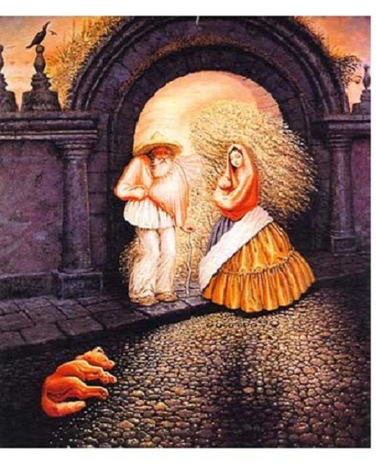

만들게 된 배경

Slide 6
만들게 된 배경
커지는 감성의 중요성

Slide 7

만들게 된 배경
공동창작 서비스의 부재

Slide 8

서비스 소개
비공개 게시글

Slide 9

서비스 소개
비공개 게시글

Slide 10

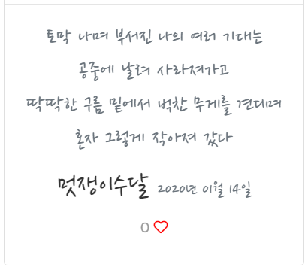
서비스 소개
비공개 게시글

Slide 11
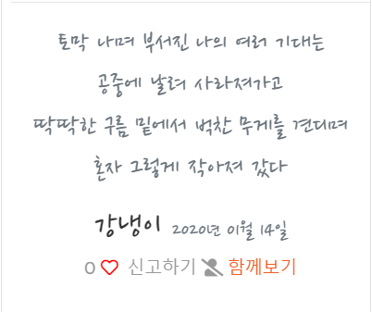
서비스 소개
공개 게시글

Slide 12

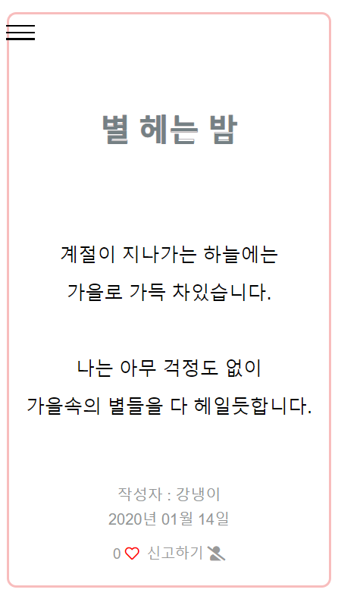

서비스 소개
오늘의 메시지

Slide 13
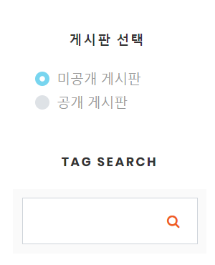
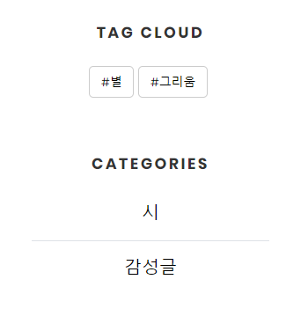
서비스 소개
검색

Slide 14
시연

